Slide 1
Como lo ve el administrador

Slide 2
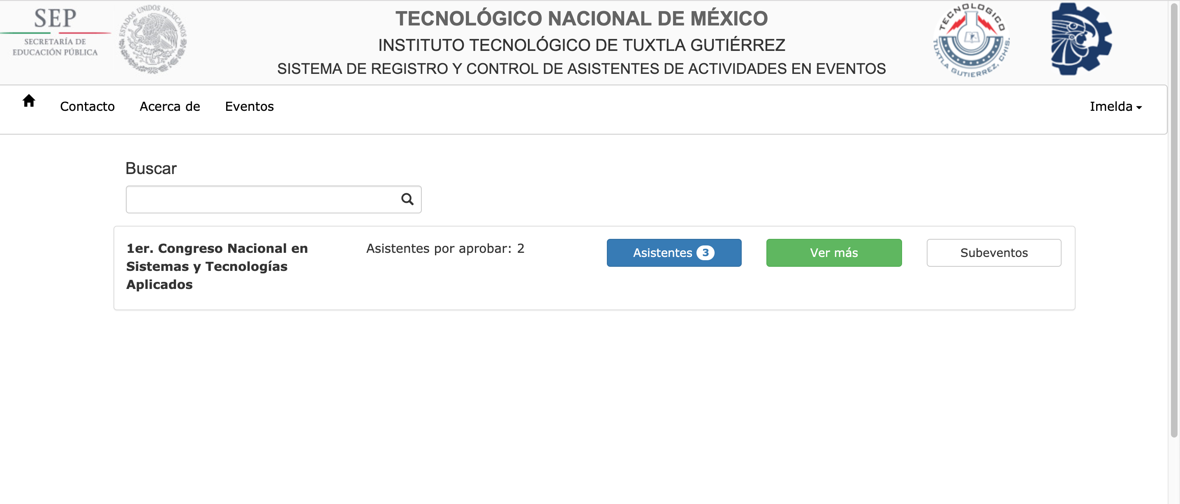
Como lo ve el organizador

Slide 3
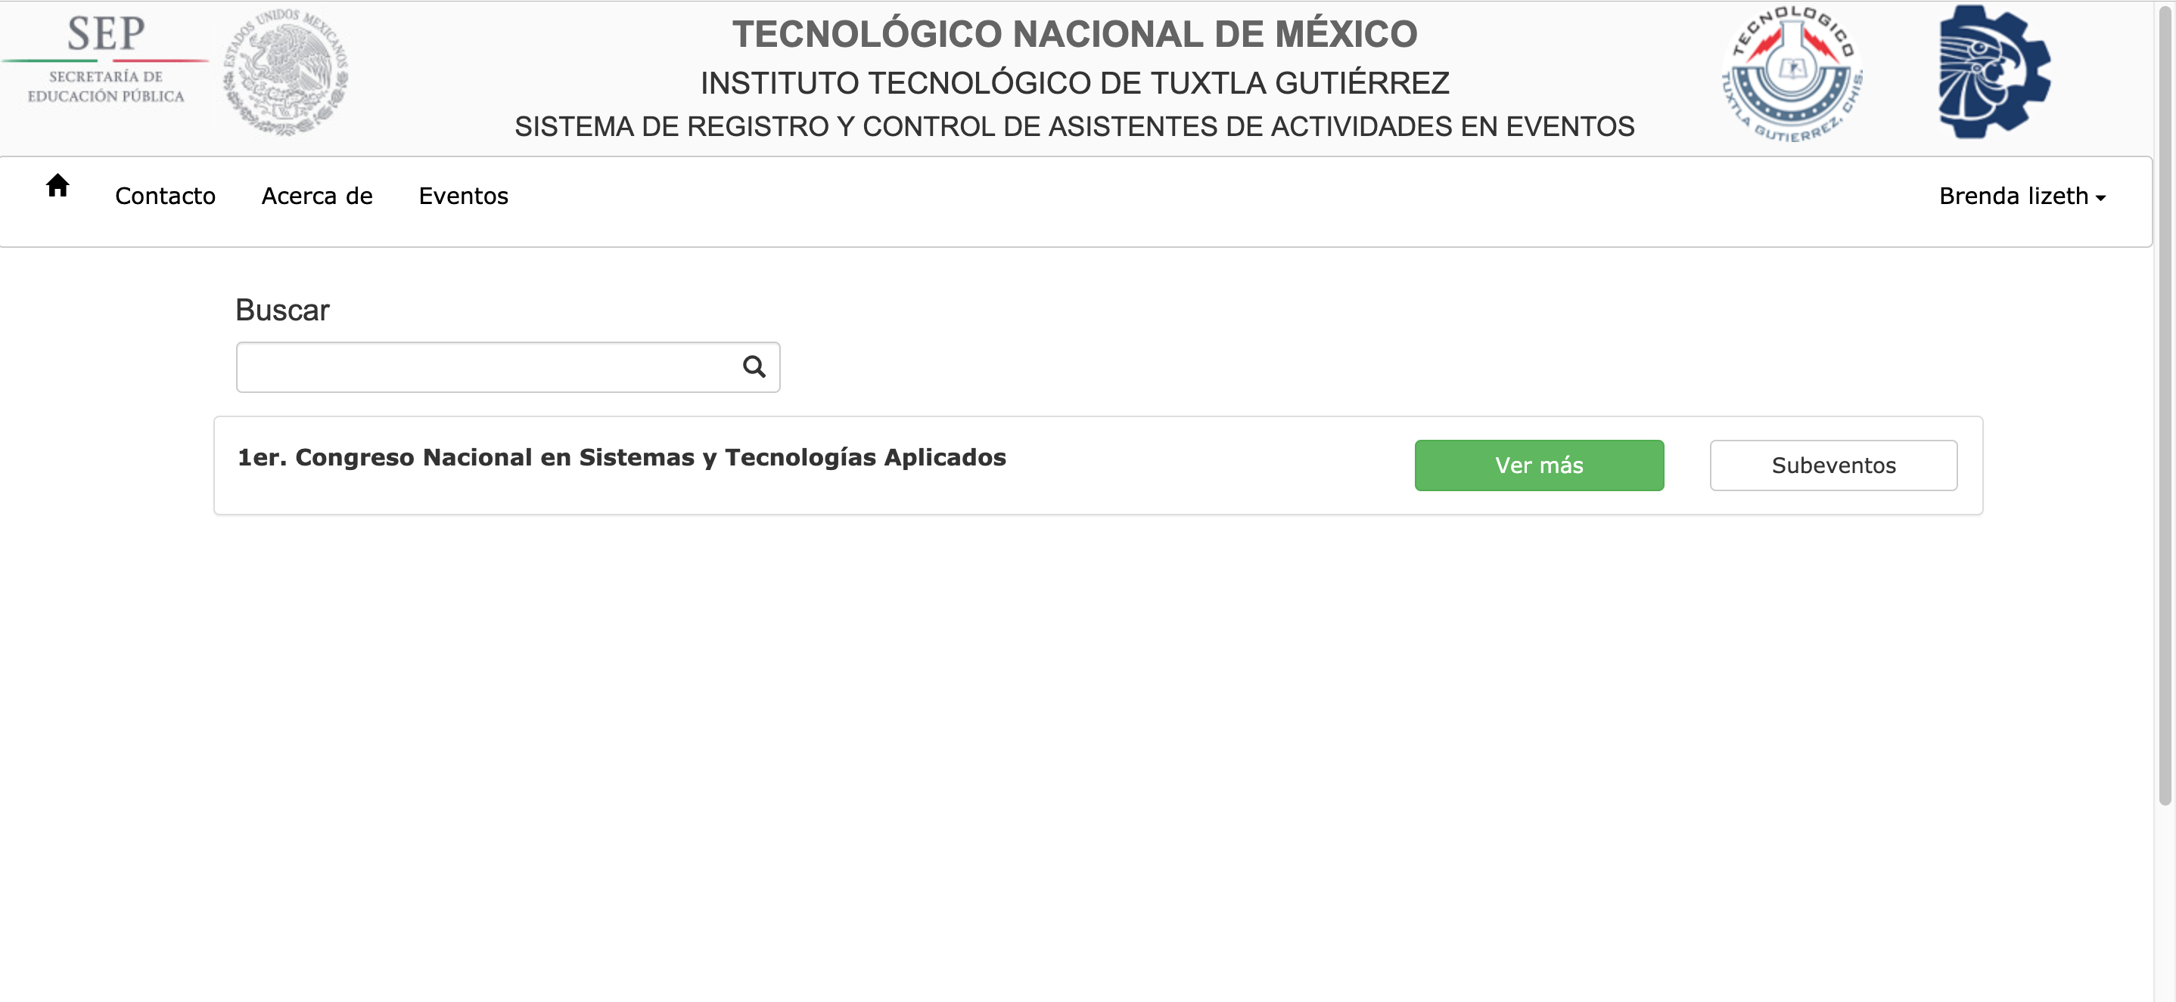
Como lo ve un colaborador

Slide 4
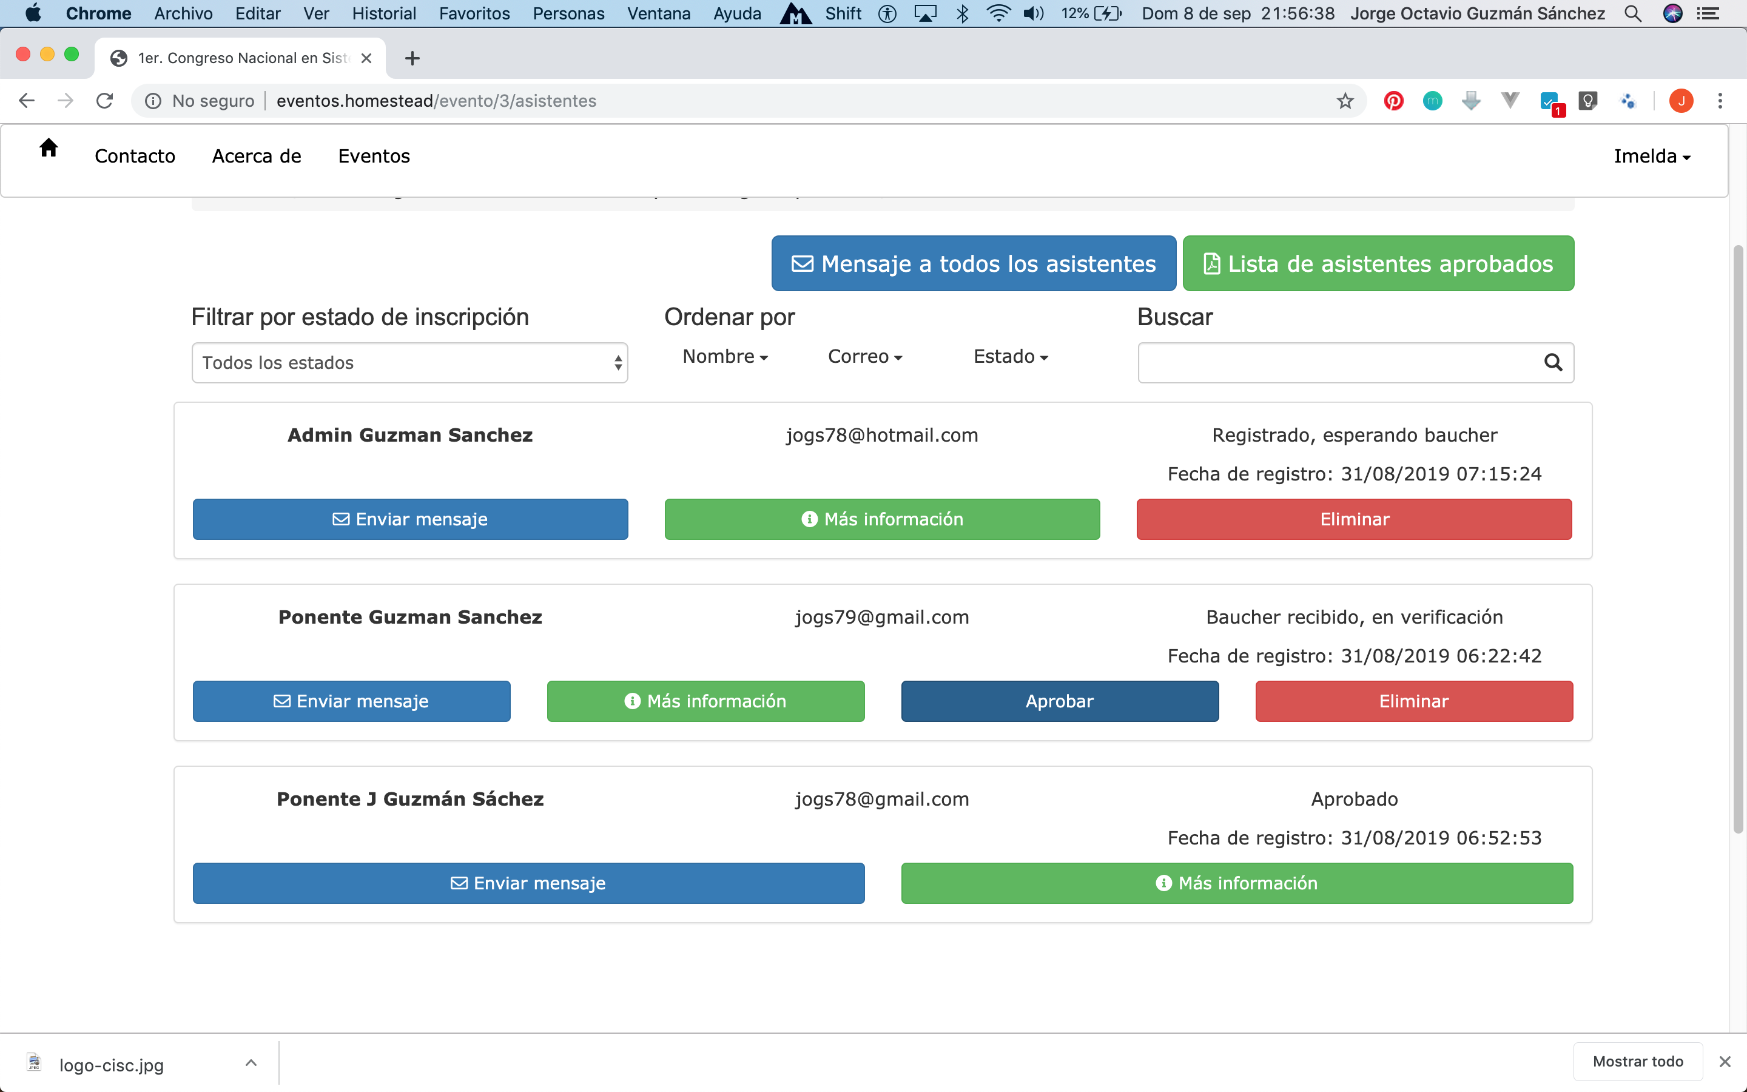
Como lo ve el organizador

Slide 5
Como lo ve un colaborador

Slide 6
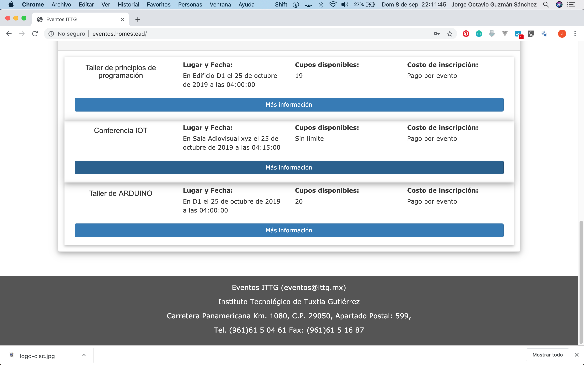
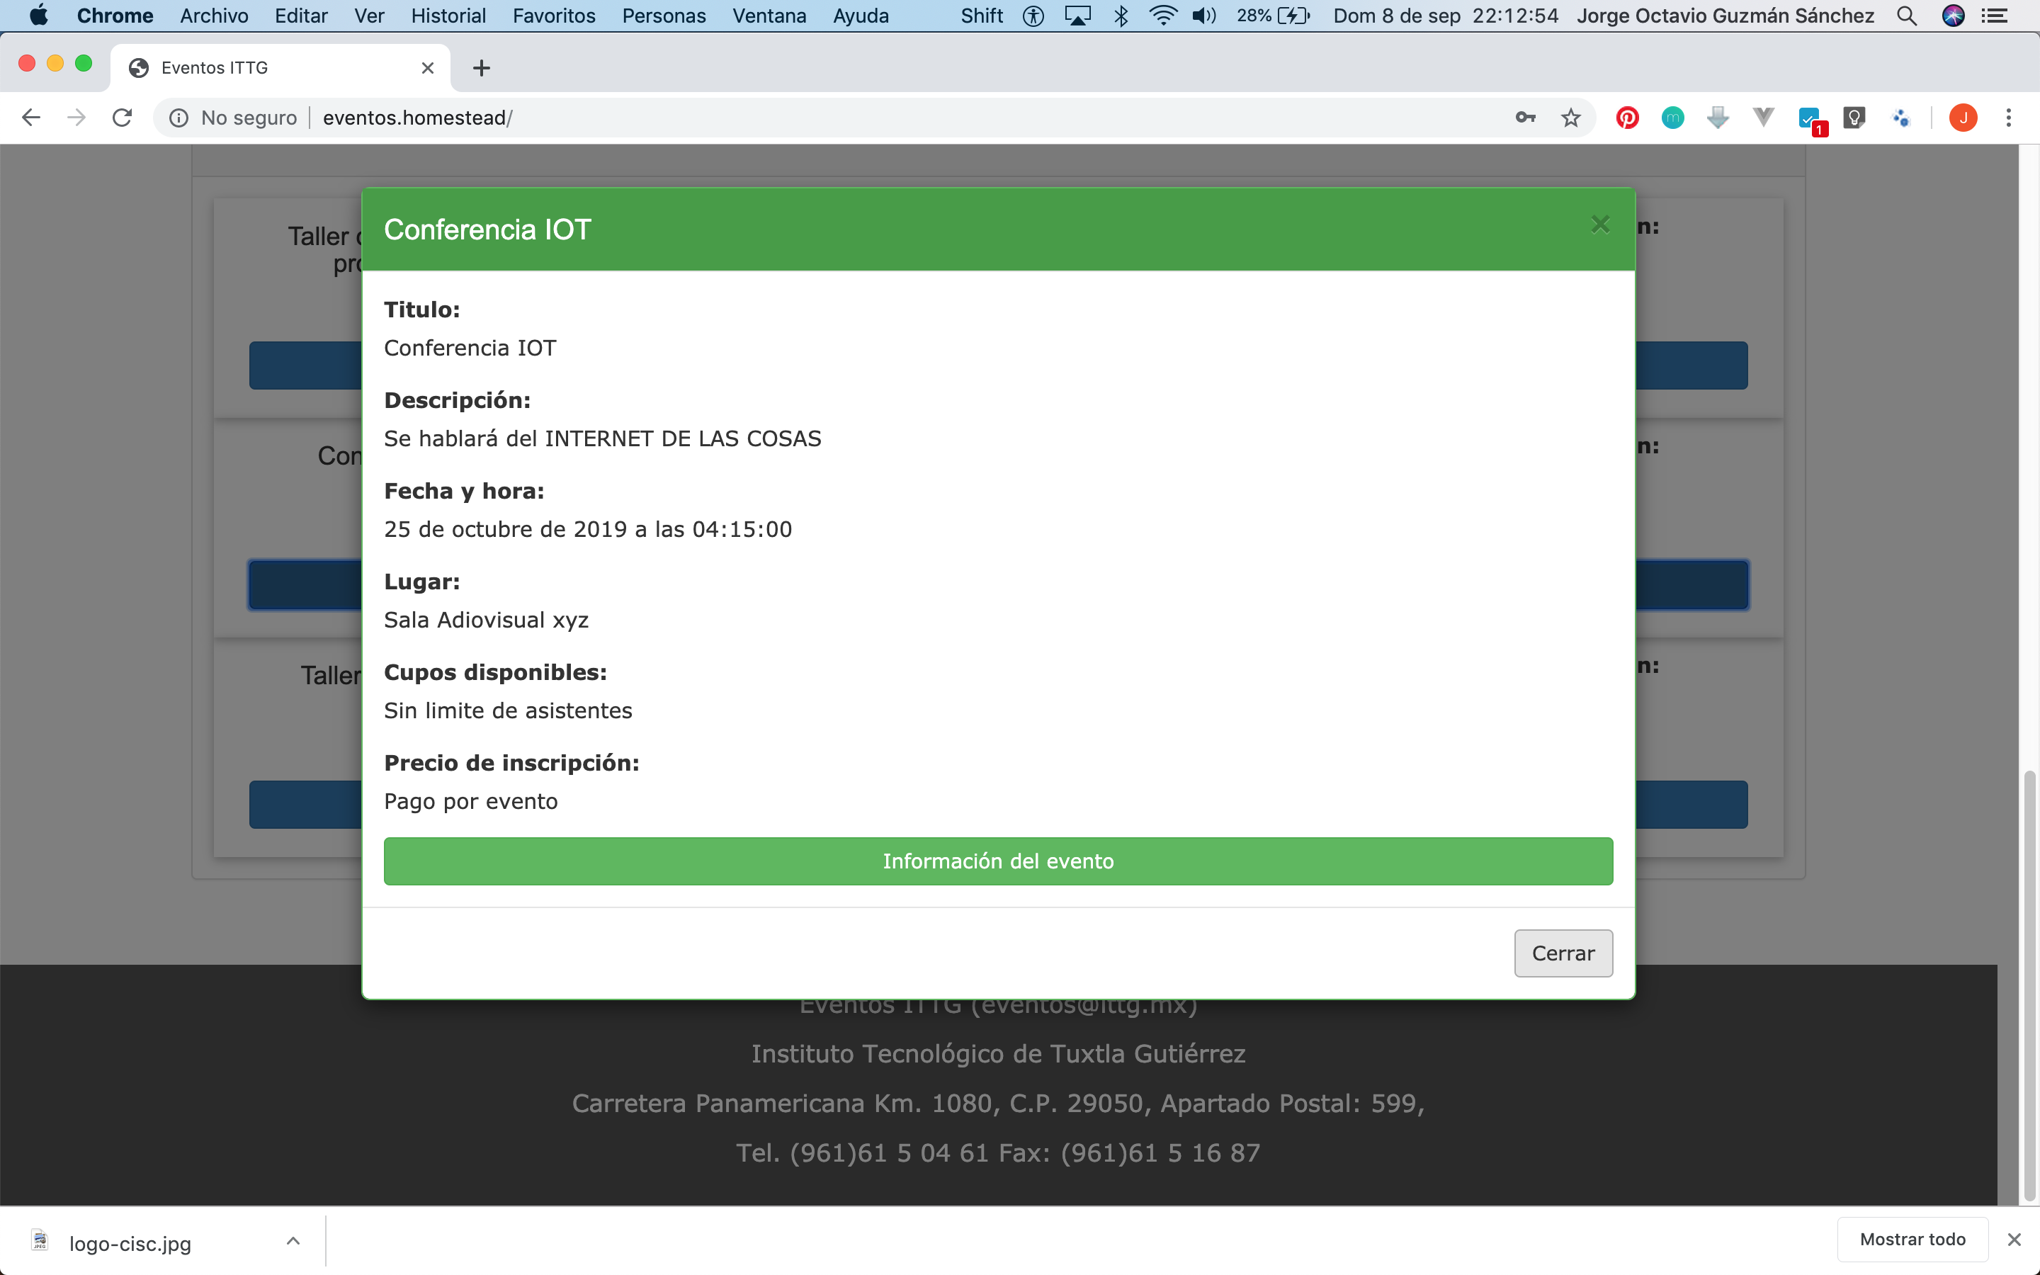
Como anónimo
Solo el de en medio

